Slide 1


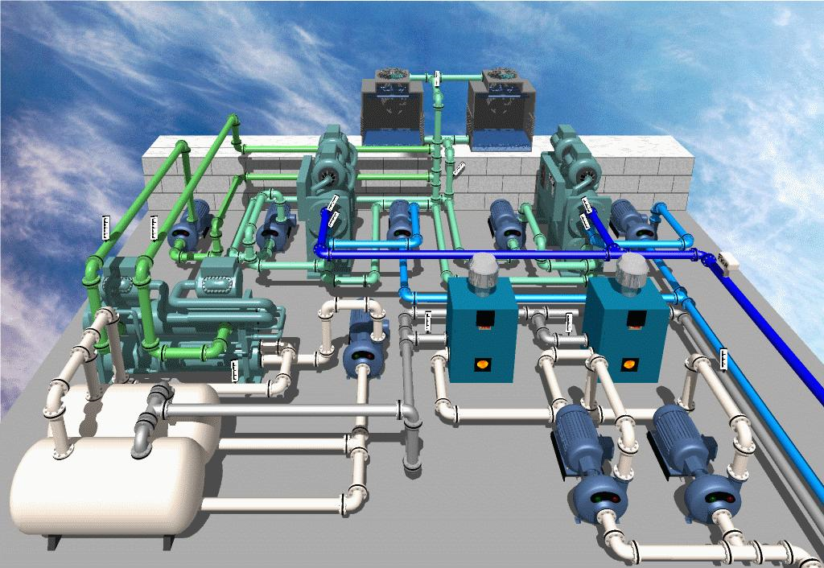
GDM 403
Temel İşlemler uygulamaları Borularda Akış ve
Basınç Düşmesi
Mühendislik Mimarlık Fakültesi
Gıda Mühendisliği Bölümü
Prof. Dr. Farhan ALFİN

Slide 2
Bu hafta : Borularda Akış ve Basınç Düşmesi
Bağlantı Elemanlarındaki Basma Kayıpları
Sürtünme Faktörünün Hesaplanması için kullanılan eşitlikler

Slide 3
Bağlantı Elemanlarındaki Basma Kayıpları
Bağlantı elemanlarındaki basma kayıpları sıklıkla “ikincil kayıplar” olarak adlandırılırsa da yanlış kullanım olduğunda bağlantı elemanlarından kaynaklanan basma kayıpları boruların kendisinden kaynaklanan kayıpları geçebilir.
Bağlantı elemanlarındaki kayıpların hesaplanmasında çeşitli yöntemler kullanılabilir, en yaygın ve geniş kullanım “K faktörü” yöntemidir.

Slide 4
Bağlantı Elemanlarındaki Basma Kayıpları
K faktörü eşitliğinde tanımlanmaktadır
H_{L} = bağlantı elemanlarındaki basma kayıpları (m akışkan akışı)
K = boyutsuz bağlantı kayıp faktörü
u = ortalama veya anma akış hızı (m/s)
g = yer çekim ivmesi (m/s²)

Slide 5
Bağlantı Elemanlarındaki Basma Kayıpları
K değerinin bulunması için birçok tablo ve diyagramlar elde edilebilir ki o pratikte şunlara bağlıdır:
  Bağlantı elemanının malzemesi ve üretim yöntemi
  Bağlantı elemanının boyutu
  Akışkanın doğası (durumu) (karakteri)

Slide 6
Bağlantı Elemanlarındaki Basma Kayıpları
Buna rağmen K faktörünün hesabında yüksek hassasiyet gerektirmeyen durumlar için Tablodeki ortalama değerleri birçok durumlarda kullanılabilir

Slide 7
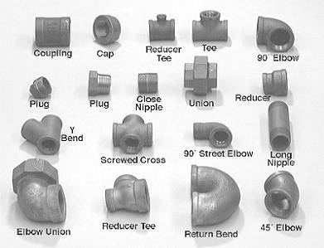
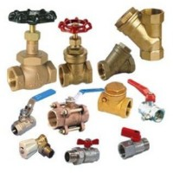
Bağlantı Elemanlarındaki Basma Kayıpları

Slide 8
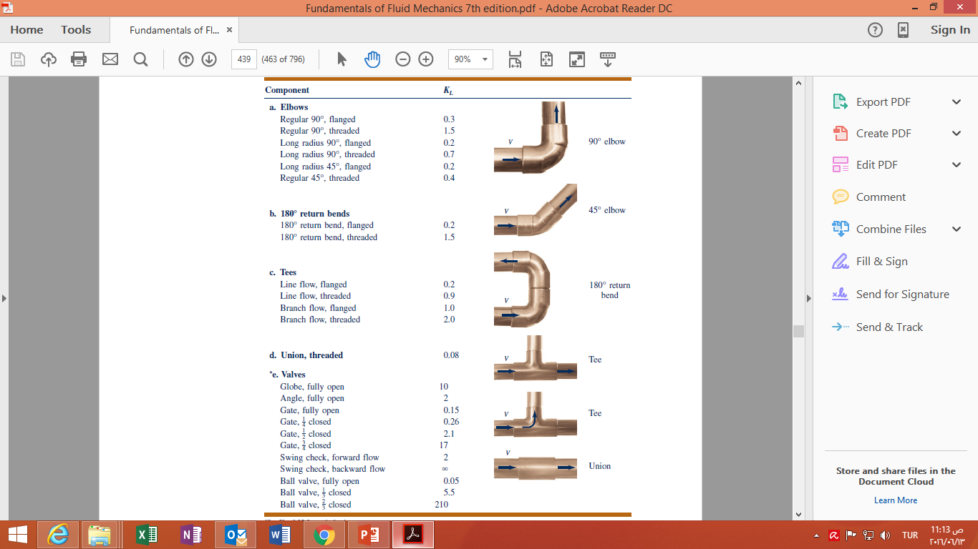
Dirsekler
  Normal 90°, flanşlı
  Normal 90°, vidalı
  Uzun yarıçaplı 90°, flanşlı
  Uzun yarıçaplı 90°, vidalı
  Uzun yarıçaplı 45°, flanşlı
  Normal 45°, vidalı
180 Dönüş dirsekleri
  180° dönüş dirseği, flanşlı
  180° dönüş dirseği, vidali

Slide 9
T-Profiller
  Hat boyunca akış, flanşlı
  Hat boyunca akış, vidalı
  Ayrı yönlere akış, flanşlı
  Ayrı yönlere akış, vidalı
Civatalı ve vidalı
Valfler
  Küresel, Tamamen açık
  Açılı, tamamen açık
  Vana, tamamen açık
  Vana, ¼ kapalı
  Vana, ½ kapalı
  Vana, ¾ kapalı
  Basınç ayar, ileri akış
  Basınç ayar, geri akış
  Küresel, tamamen açık
  Küresel, 1/3 kapalı
  Küresel, 2/3 kapalı

Slide 10
Notlar:
Vana için K faktörü (ve ayrıca basma kaybı) valfin açılma oranına bağlıdır.
Valf tamamen kapalı olduğunda K faktörü sonsuz olduğunda valfle tamamen basma kaybı vardır (akış olmaz).
Tam akış olan bir sistemde valf normal olarak tamamen açıktır.

Slide 11
Notlar:
Buna rağmen, tasarım mühendisleri valfleri seçerken ayar emniyeti sağlamak üzere ½ veya ¾ açık olarak dikkate alırlar.
Bazı durumlarda kısma kontrolün önemli bir parçasıdır, sıvı akış sistemini tasarlarken düşük bir kısma gerekebilir.

Slide 12
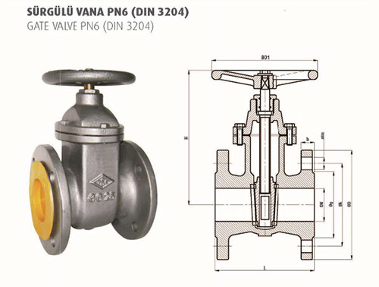

Slide 13
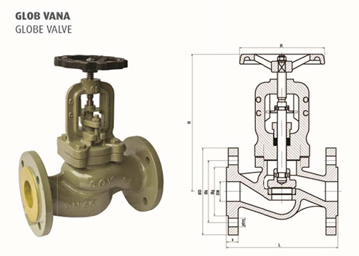

Slide 14
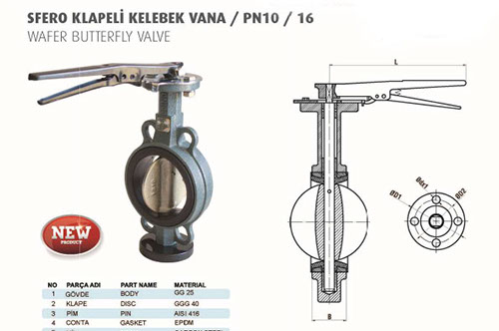

Slide 15
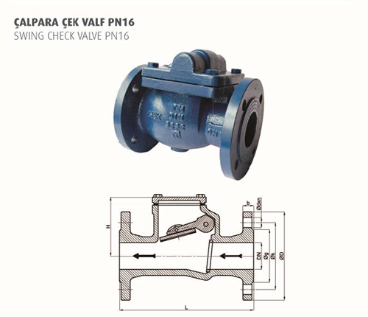
Çek valf (klape), (mafsallı)

Slide 16
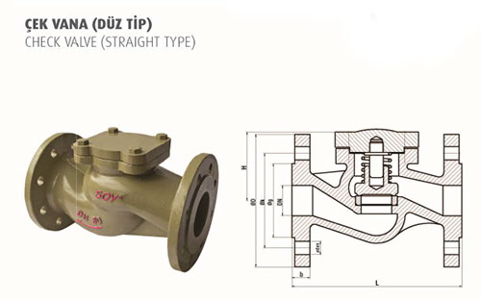
Çek Valf (kaldırmalı)

Slide 17
Bağlantı Elemanlarındaki Basma Kayıpları
Ani duraklama ve genişlemelerde K faktörü giriş A₁ yüzeyi ile çıkış A₂ yüzeyi oranına bağlıdır.
Ani daralma K değeri tablodan uygun olan oranına göre seçilir.
Ani daralma (A₂/A₁) 0 (tanktan boruya) 0.1 0.3 0.5 0.7 0.9 | 0.5 0.47 0.45 0.3 0.2 0.08

Slide 18
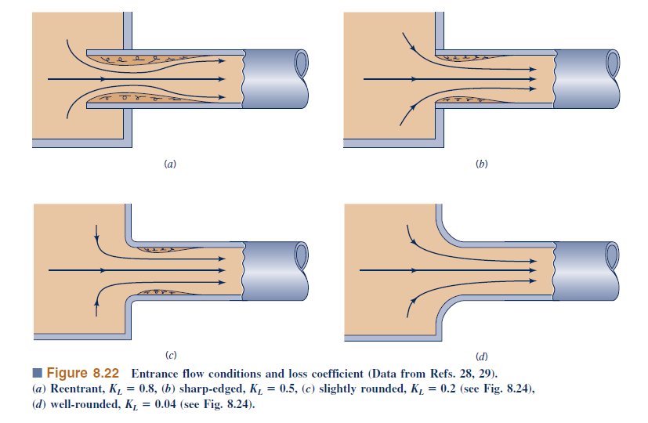
Bir tank veya depodan bir boruya girişte A₂/A₁ oranı sıfır alınabilir, böylece K=0.5 alınır.

Slide 19
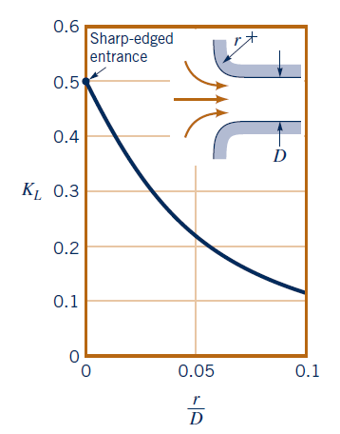

Slide 20
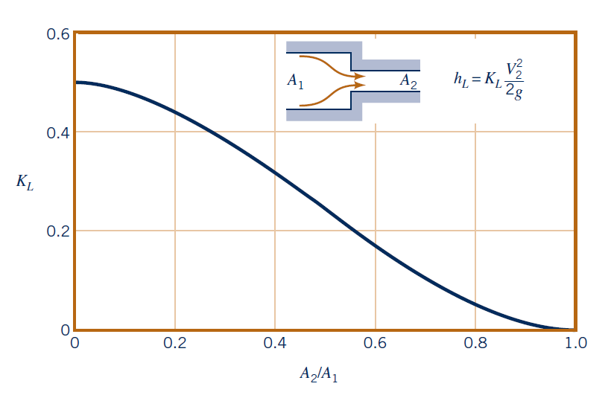
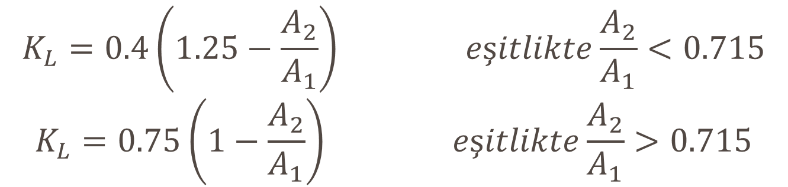
$$K_{L}=0.4\left(1.25−\frac{A_{2}}{A_{1}}\right) eşitlikte\frac{A_{2}}{A_{1}}<0.715$$
$$K_{L}=0.75\left(1−\frac{A_{2}}{A_{1}}\right) eşitlikte\frac{A_{2}}{A_{1}}>0.715$$

Slide 21
Bağlantı Elemanlarındaki Basma Kayıpları
Ani genişleme durumunda Tablo K faktörünü belirlemek için basit bir formül verilmiştir.
K= (1-A₁/A₂)²
Şayet bir boru tank veya depoya bağlanıyorsa, A₁/A₂ oranı sıfır alınabilir. Bundan dolayı K=1 alınır.

Slide 22
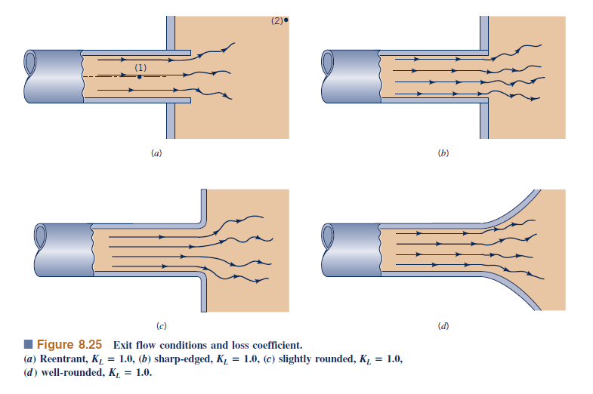

Slide 23
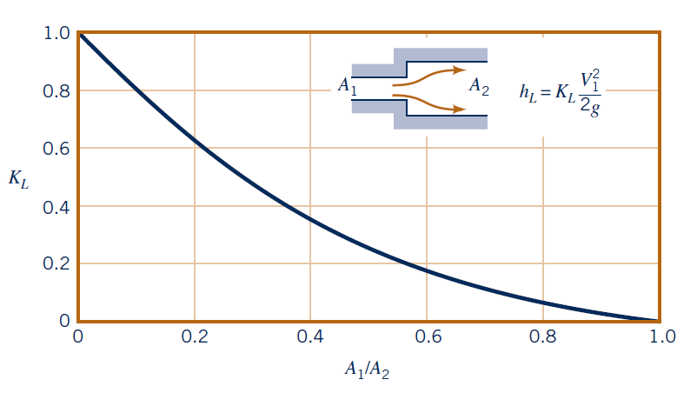

Slide 24
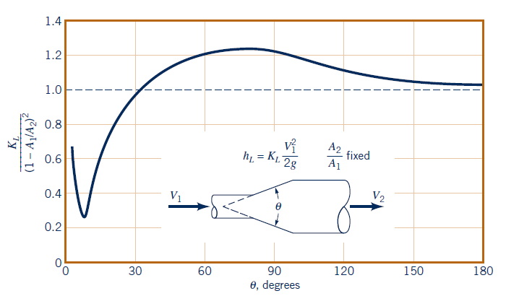
Bağlantı Elemanlarındaki Basma Kayıpları
Yavaş daralma | İhmal edilebilir
Yavaş genişleme, açıya bağlı >50⁰ 40⁰ 30⁰ 20⁰ 10⁰ | 1.0 0.9 0.7 0.4 0.15

Slide 25
Notlar:
Yavaş daralmalar için, gittikçe incelen veya iyi yuvarlatılmış geçişlerde basma kaybı ihmal edilebilir.
Kademeli genişlemelerde K faktörü duvarın eğimine bağlıdır.
Şayet açı 50⁰’yi aşarsa etkisi ani genişleme gibi olur ve K=1 alınabilir.
Şayet açı çok keskin ise ve 10⁰’nin altında ise basma kayıpları ihmal edilebilir ve K = 0 alınabilir.

Slide 26
Notlar:
Sabit boru çaplarında uygun boyutlu bağlantı elemanları kullanılabilir.
u hızı bütün bağlantı elemanlarında sabit kabul edilir. Böylece toplam K faktörü bütün bağlantı elemanlarının K değerlerinin toplamı olarak alınabilir.
Bu durum Örnek 4’te açıklanmaktadır.

Slide 27
Örnek 4
Bir sistemde su 60 m yükseğe 100 mm çaplı galvanizli çelik boru ile pompalanmakta ve aşağıdaki bağlantı elemanları bulunmaktadır:
  1 adet klapeli valf ve pislik tutucu
  4 adet standart 90⁰ dirsek
  4 adet dişli ünyon
  2 adet kapama valfi
  1 adet ani genişleme (basınçlı tanka)

Slide 28
Örnek 4
Kapama valfi yarım açık konumda iken 20 L/s debide sistemdeki basma kayıplarını hesaplayınız.
Suyun viskozitesini 0.9x10⁻³ Pa.s kabul edin.

Slide 29
Çözüm
İlk olarak u hızı hesaplanır.
Böylece Reynolds sayısı hesaplanabilir

Slide 30
Çözüm
Boru Moody diyagramında (Şekil 1.2) ε_{(galvanizli döküm)}= 0.15mm alınır.
Böylece bağıl pürüzlülük ε=0.15/100=0.0015
Diyagramdan; f = 0.0225

Slide 31
Çözüm
Darcy formülü kullanılarak;

Slide 32
Çözüm
Bağlantı | Sayısı | K Faktörü | Toplam K Faktörü
Dip vanası | 1 | 2.0 | 2.0
Dirsek | 4 | 0.9 | 3.6
Ünyon | 4 | 0.05 | 0.2
Burgulu vana | 1 açık 1 yarım açık | 5.0 1.0 | 5.0 1.0
Genişleme | 1 | 1.0 | 1.0
Toplam |  |  | 12.0

Slide 33
Çözüm
H_{(toplam)} = 4.47 + 3.98 = 8.45 m

Slide 34
Boruda Akış Problemleri
Boruda akış tiplerinin analiz ve dizaynında , 3 tip problem tipine rastlanır.
  Verilen L, D, V (veya akış oranı) için Δp (veya h_{L}) hesaplanması
    Moody diyagramı ve Colebrook denklemi kullanılarak doğrudan çözülebilir
  Verilen L, D, Δp için V’nin hesaplanması
  Verilen L, Δp, V (or flow rate) için D’nin hesaplanması

Slide 35
Boruda Akış Problemleri
2 ve 3. problemler yaygın mühendislik dizaynı problemleridir, ö.r., pompalama maliyetleri ve yapımını minimize etmek için boru çapı seçimi
Bununla birlikte, Reynolds sayısında hem V hem de D için iterative yaklaşım.

Slide 36
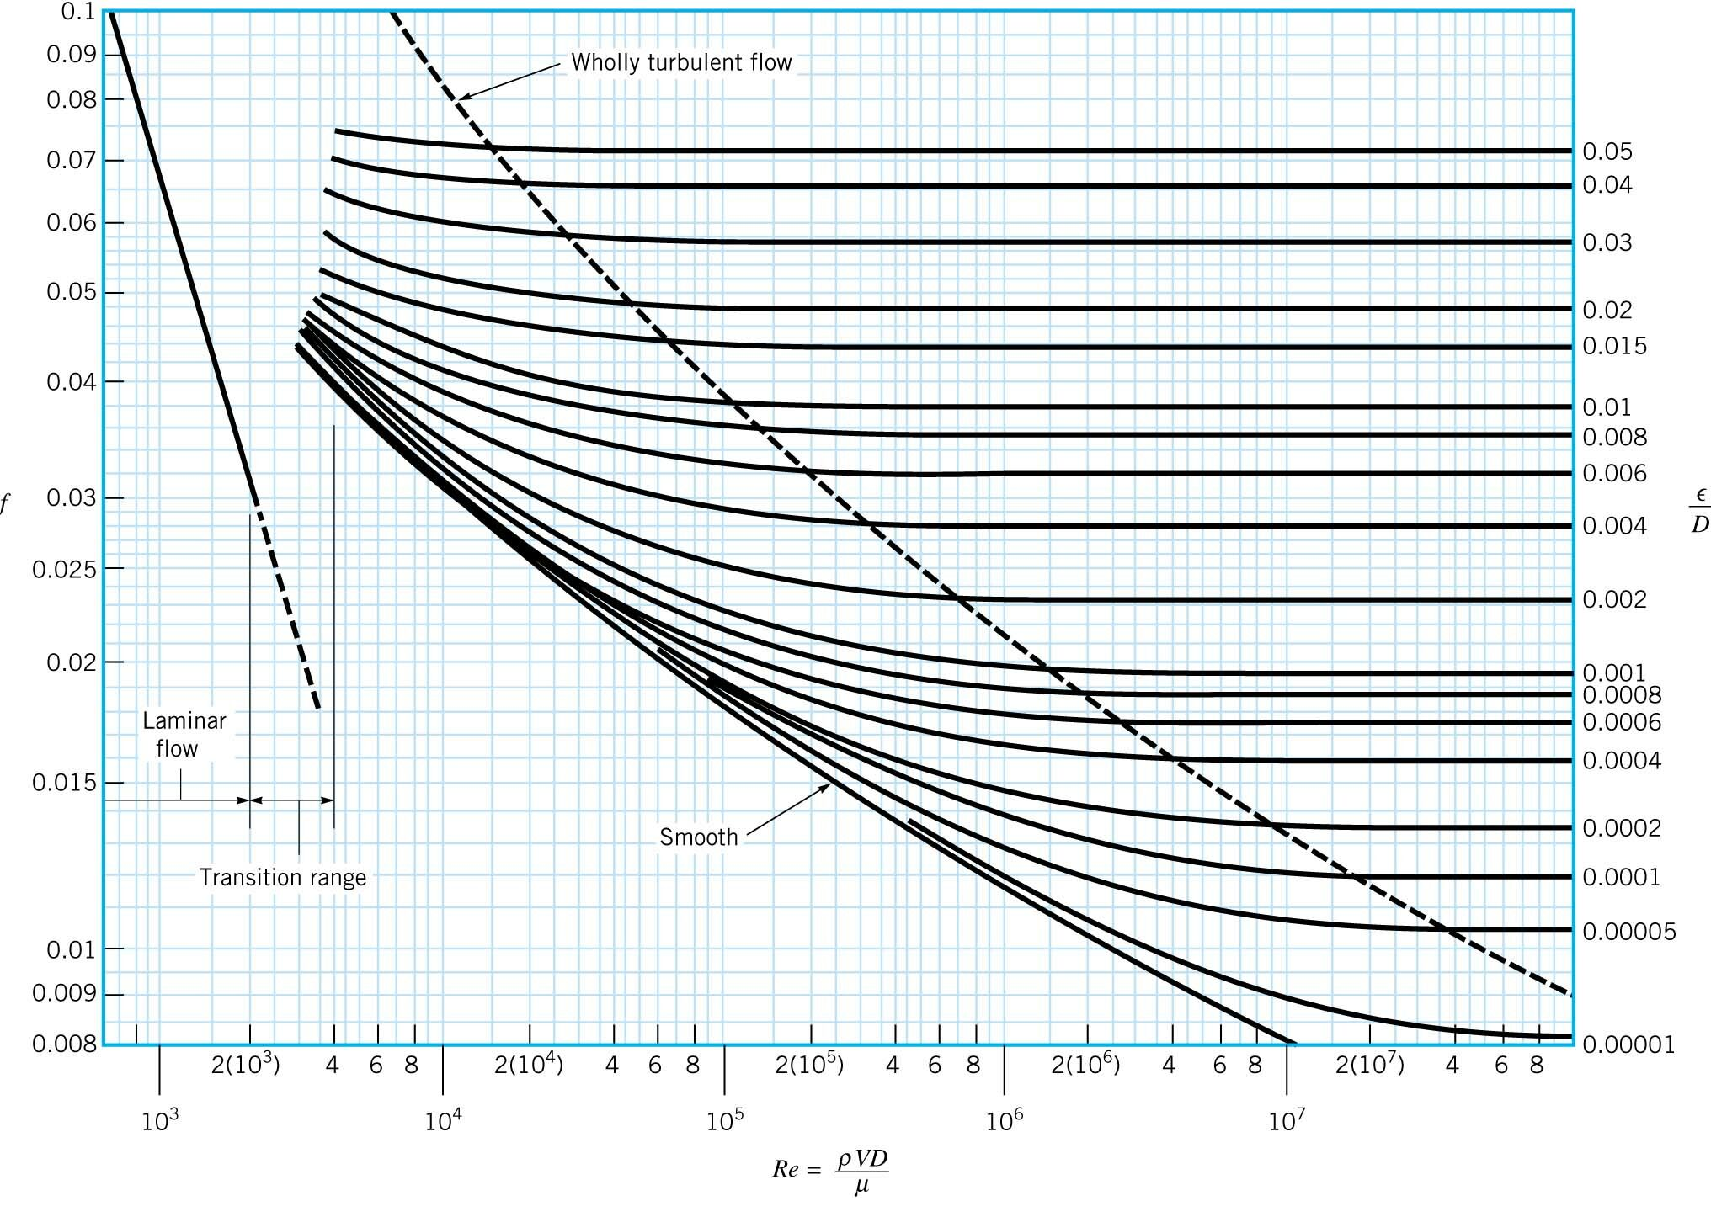

Sürtünme Faktörünün Hesaplanması için kullanılan eşitlikler
Laminar
Marks Reynolds Number independence

Slide 37
Sürtünme Faktörünün Hesaplanması için kullanılan eşitlikler
Şayet (ε/D = 0) ve 4000 < Reynolds sayısı < 10⁵

Slide 38
Sürtünme Faktörünün Hesaplanması için kullanılan eşitlikler
Şayet (ε/D > 0) ve 4000 < Re < 10⁸ Colebrook formüle kullanılır
Bu denklem f ’ye göre kapalı bir fonksiyondur ve Newton iterasyonu ile çözülebilir.

Slide 39
Sürtünme Faktörünün Hesaplanması için kullanılan eşitlikler
Biraz hata payı ile bu denklemin açık fonksiyonu şu şekildedir
Notes:
Churchill Correlation elkave edilmesi gerek

Slide 40
Sürtünme Faktörünün Hesaplanması için kullanılan eşitlikler
Tamamen türbülanslı bölge
Sadece bu bölge için sürtünme faktörü hızın değişmesi ile değişmez ve basma kayıpları eğrisi doğru bir parabol olacaktır

Slide 41
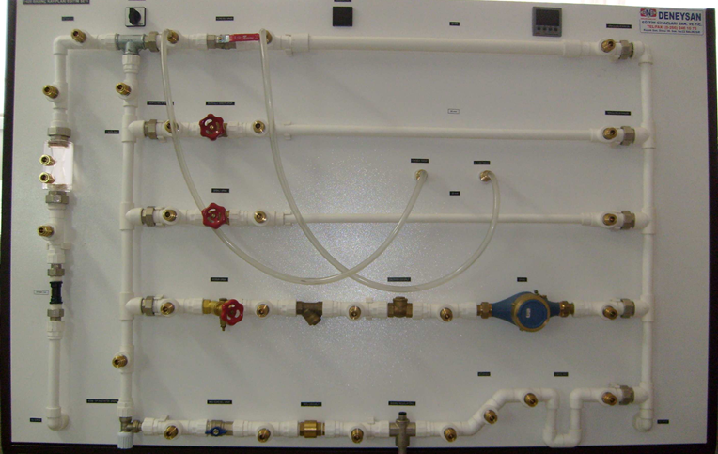
DENEYSAN EĞİTİM CİHAZLARI SANAYİ VE TİCARET LTD. ŞTİ.

Slide 42
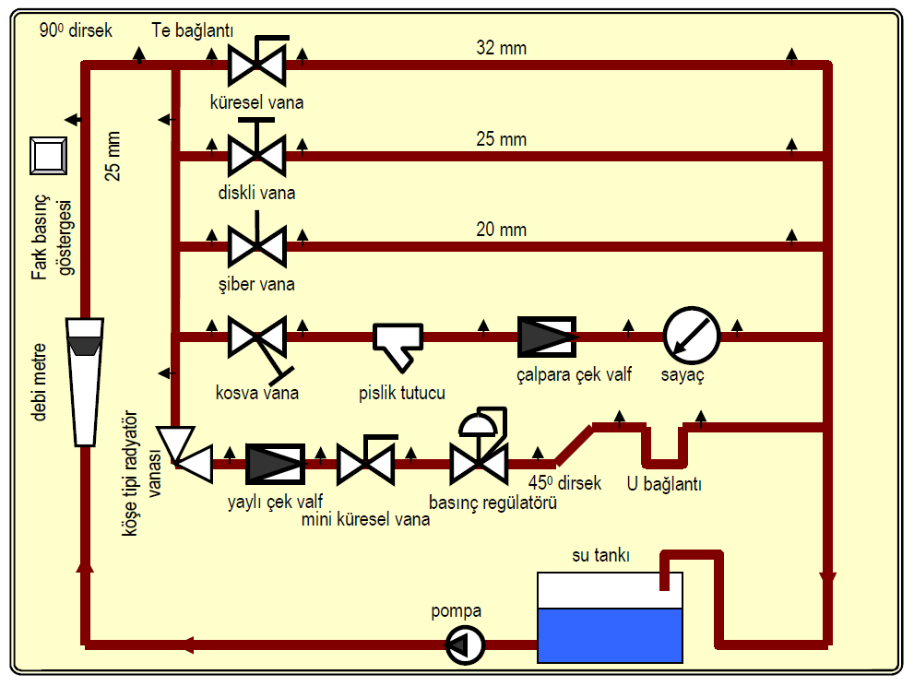
DENEYSAN EĞİTİM CİHAZLARI SANAYİ VE TİCARET LTD. ŞTİ.

Slide 43
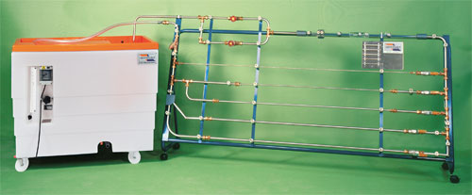
Armfield

Slide 44
Boruda Akış Problemlerin Excel yazılım ile çözümleri
2-1 pipe flow friction factor I.xls
2-2 friction factor pipe flow II.xls
2 Liquid Linesizing Rev1A.xls
Ödev:
Yukardaki yazılımlardan faydalanarak daha detaylı yazılım (elemanların basınç düşmesi, değişik birimler kabul edebilir) geliştiriniz.
Notes:
http://www.mycheme.com/liquid-pressure-drop-spreadsheet/

Slide 45

Kaynaklar
Basınç Kayıpları Eğitim Seti, DENEYSAN EĞİTİM CİHAZLARI SANAYİ VE TİCARET LTD. ŞTİ. , BALIKESİR-2010
Makine Laboratuvarı II , İstanbul Üniversitesi, Mühendislik Fakültesi, Makine Mühendisliği Bölümü
Trakya Üniversitesi, UYGULAMA 5 DAİRESEL ARAKESİTLİ BORULARDA AKIŞ,
Bruce R. Munson, Alric P. Rothmayer, Theodore H. Okiishi, Wade W. Huebsch, 2013, Fundamentals of Fluid Mechanics, 7th Edition, Wiley.
Saldımlı,
Gıda Mühendisliğine Giriş, 5. Baskı, Baysal T., ve İçier F. Çevirme

Slide 46
Diğer Kaynaklar
Geankoplis, C. J. “Transport Processes and Unit Operations”. John Wiley & Sons, NY.
McCabe, W.L., Smith, J. C., Harriott, P. “Unit Operations of Chemical Engineering”. McGraw Hill, NY.
Coulson, J. M., Richardson, J. F., Backhurst, Harker, J. H. “Chemical Engineering”, Pergamon Pres, NY
Toledo, R.T. “Fundamentals of Food Process Engineering”, Chapman & Hall, NY.

Slide 47
Linkler
http://www.brighthubengineering.com/hydraulics-civil-engineering/84765-pipe-flowhead-lossfriction-factor-calculations/
http://www.engineeringexceltemplates.com/blog.aspx?categoryid=4
http://www.engineeringexcelspreadsheets.com/tag/pipe-flow-calculator/
http://www.scielo.org.za/scielo.php?pid=S0038-223X2013001200009&script=sci_arttext
http://www.roymech.co.uk/Related/Fluids/Fluids_Pipe.html
http://www.mecaflux.com/en/Bernoulli.htm

Slide 48
Linkler
COMPUTER APPLICATIONS IN FOOD TECHNOLOGY

Slide 49
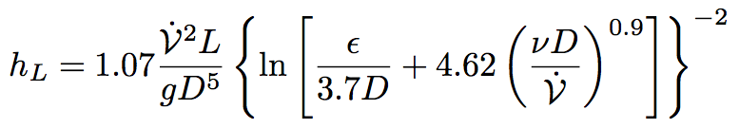


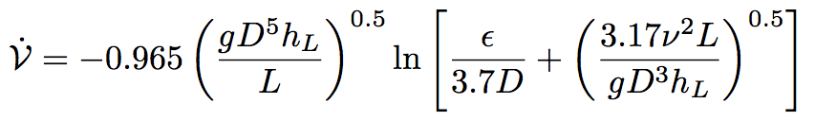

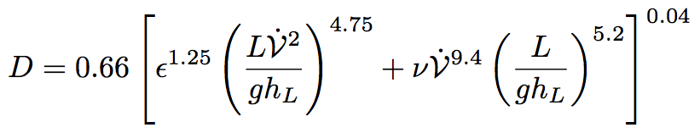

Akış Tipleri Problemleri
İterasyonu sınırlamak için açık bağıntılar geliştirildi.
Çabukluk için , doğrudan hesaplama için kullanışlılar fakat ek 2% hatası vardır.

Slide 50
EŞDEĞER UZUNLUK (L_{e})
Bir bağlantı elemanın eşdeğer uzunluğu, aynı basma kaybını veren düz boru uzunluğu olarak tanımlanır ve sıkça kullanılır.

Slide 51
EŞDEĞER UZUNLUK (L_{e})
Örnek 5
100 mm çaplı tamamen açık ve küresel vananın eşdeğer uzunluğunu bulunuz.
Çözüm
Tablo-1.1’den K = 10, eşitliği kullanılarak;

